Slide 1
Systematisk feedback til elever
Temamøde 2

Slide 2
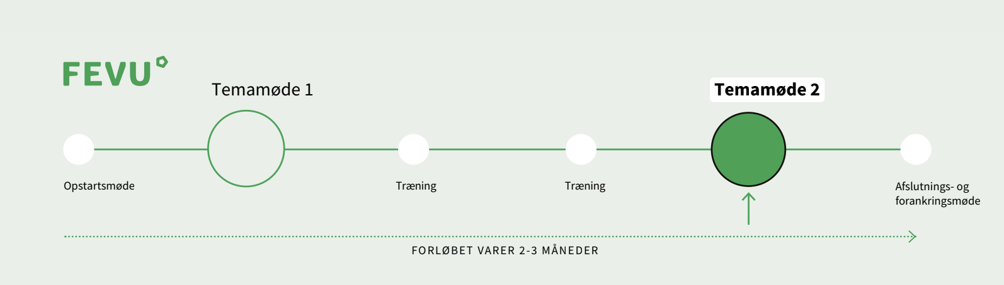
Oversigt over pakkeforløbet

Slide 3
Program for temamøde 2
Lave erfaringsinterview
Genbesøge principperne og få spørgsmålseksempler
Lave miniinterview – træning af nysgerrighed
Planlægge ekstra træning
Vi arbejder med at reflektere over erfaringer fra træning af feedbacksamtaler med elever. Vi skal genbesøge principperne og få ny inspiration af spørgsmålseksempler.

Slide 4
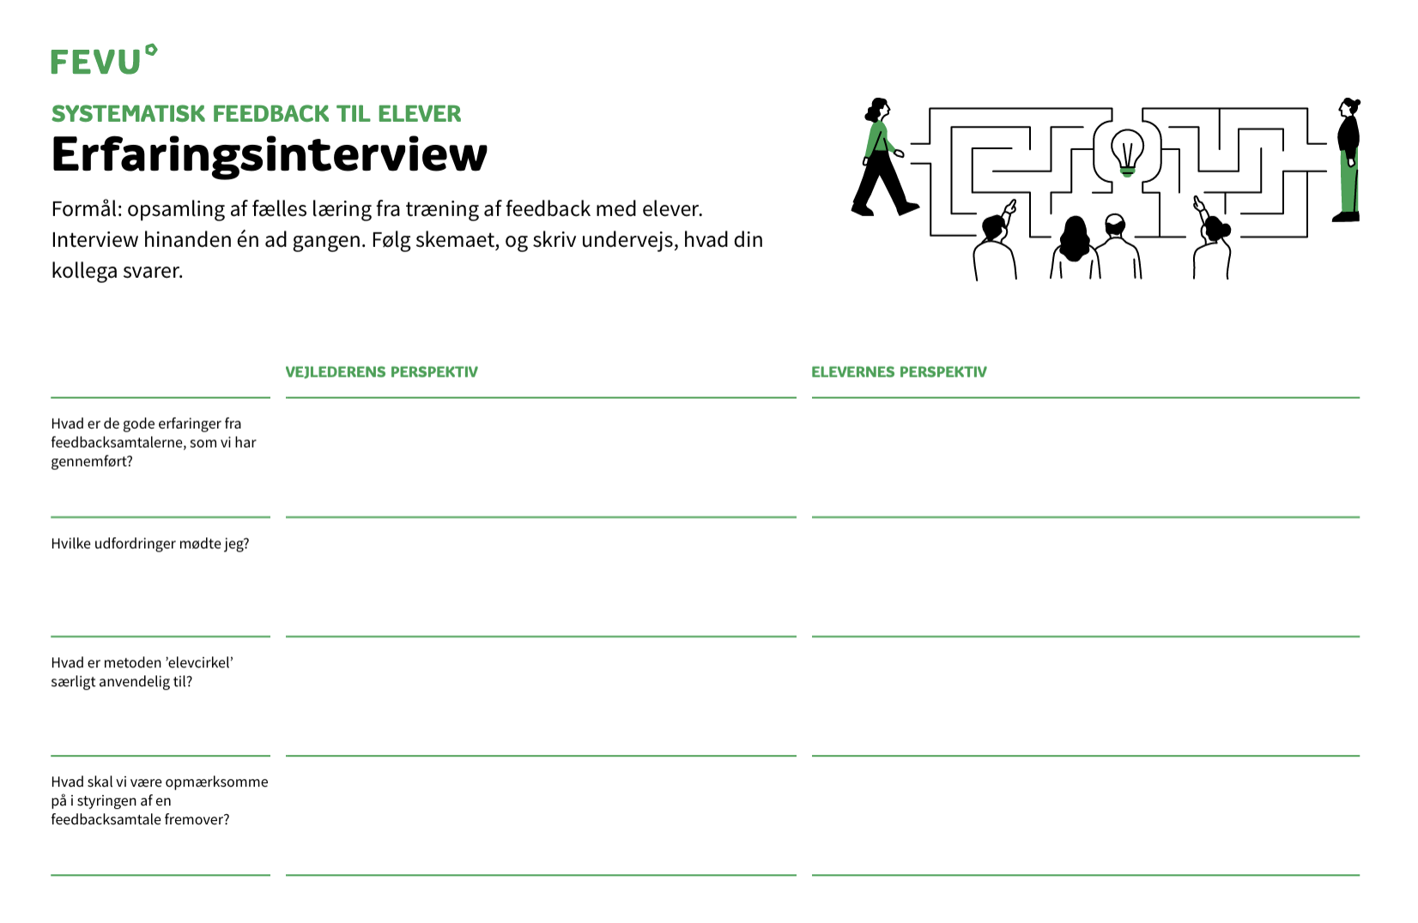

Slide 5
Genbesøg principper og få spørgsmålseksempler
Systematisk feedback handler om, at I finder ud af, hvornår og hvordan I som vejledere løbende vil give feedback til elever, og hvordan I afvikler samtalen.
GODE PRINCIPPER:
I en feedbacksamtale er opmærksomheden på ‘modtageren’, altså på eleven. Elevens læringsproces er i fokus
Se feedbacksamtalen som et led i elevens læringsproces
Vejlederen er ‘samtaleleder’ og styrer samtalen
Vejlederen og eleven har en gensidig indflydelse på at skabe forståelse for feedbacken
Rammer, formål og afslutning er altid vejlederens ansvar

Slide 6
PRINCIPPER FORTSAT…
Stil jer selv følgende spørgsmål:
Hvordan kan vi bruge feedback til at gavne elevens læring, meningsskabelse og mestring?
Feedback er ikke en evaluering eller en afsluttende samtale. Det er derimod en dialogisk refleksiv proces
Konstruktiv feedback er:
Kærlig = Vejlederen bruger sin nysgerrighed
Konkret = ‘Jeg så, du gjorde” ,”Jeg hørte, du sagde’
Konstruktiv = Du kan bevare dette … og udvikle dette …

Slide 7
Rollen som vejleder i feedbacksamtalen
Hvis vejlederen vælger at invitere til en aftalt rammesat feedbacksamtale, er det vigtigt, at vejlederen kalder det feedback. Eleverne er ofte i tvivl om, om det er en vejledningssamtale eller en ’hvordan går det?’- samtale eller noget helt tredje.
SAMTALELEDERROLLEN:
Vejlederen inviterer eleven til en samtale og har fokus på at sætte rammen for samtalen og være samtaleleder:
Kontakt: øjenkontakt og tryghed. Er eleven med, klar og fokuseret? Mobil- og PC-politik?
Kontekst: Hvordan sidder vi i rummet? Vær skarp på formålet med feedbacksamtalen, at være nysgerrig og have fokus på at skabe et læringsrum for eleven
Kontrakt: Hvad skal vi i dag? Hvor meget tid har vi?
METODEVALG:
Vejlederen kan til denne samtale fx anvende ‘elevcirklen’, som introduceres på næste side.

Slide 8
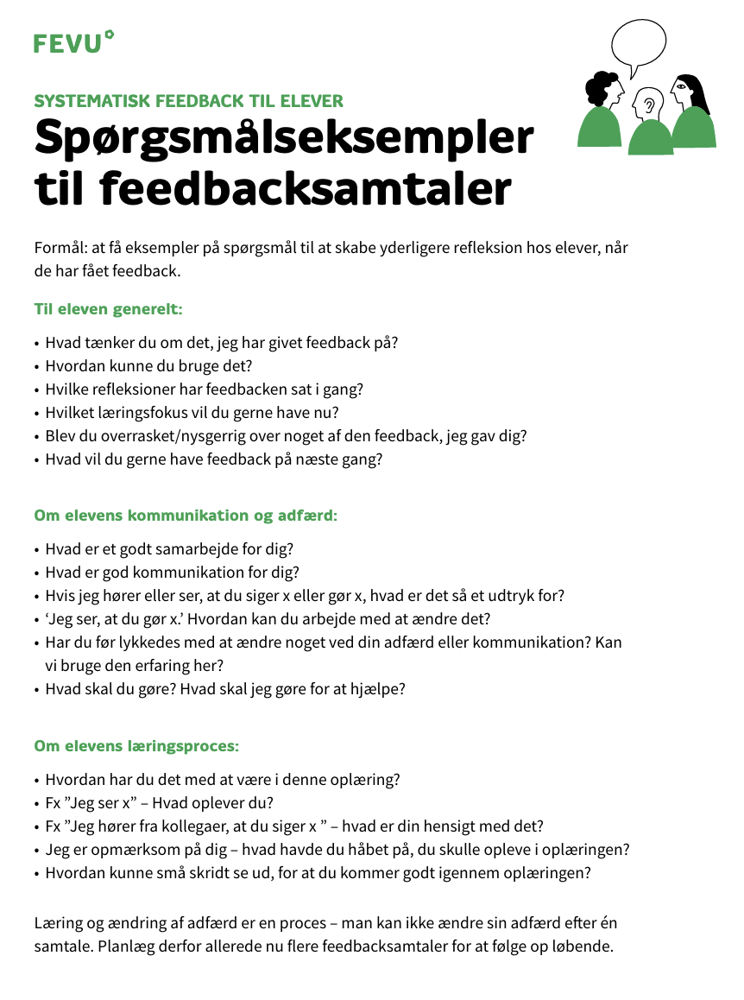
Indsæt grafik: spørgsmålseksempler til feedback-samtaler

Slide 9
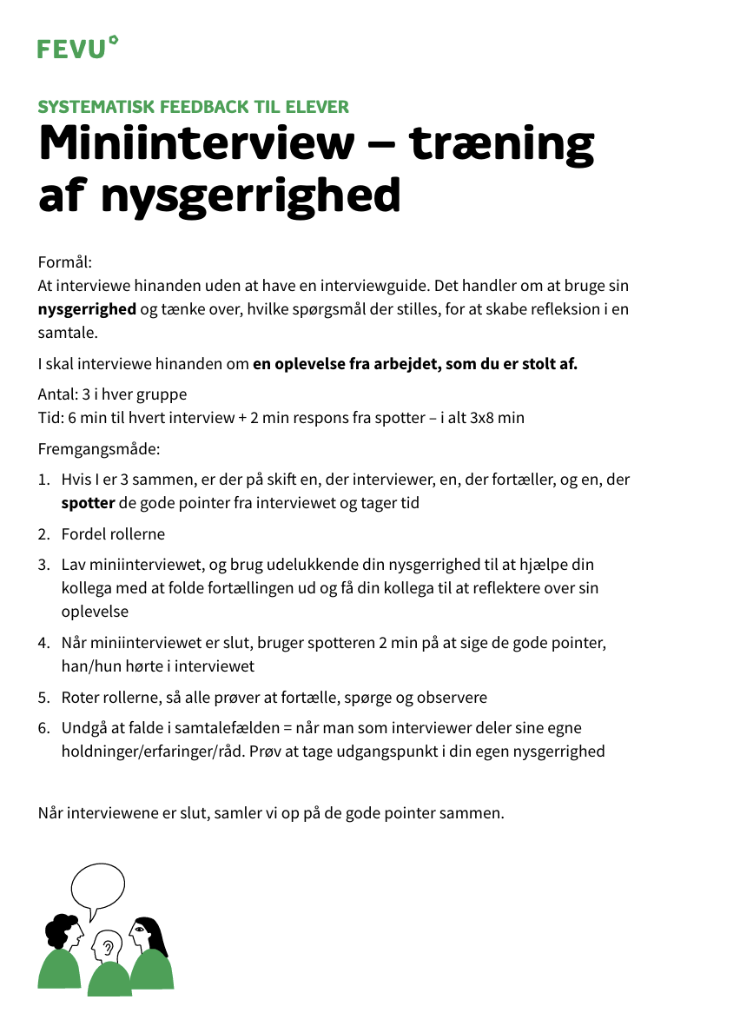

Slide 10
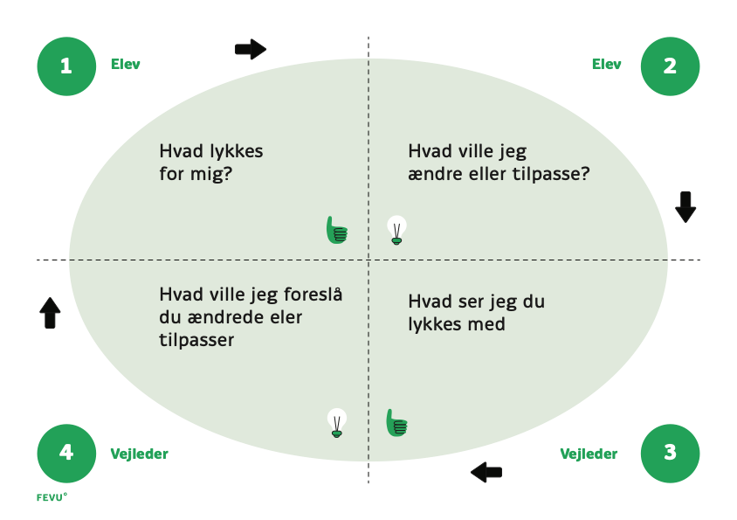
Elevcirklen

